Slide 1
Consentimiento informado y asentimiento
Sesión del ICAB en la Reunión Anual de IMPAACT
10 de junio de 2019

Slide 2
Descripción de la sesión
Marco ético
Definiciones
Requisitos normativos
Aplicación en estudios de IMPAACT
Ejercicios prácticos

Slide 3
Recursos
Código de Regulaciones Federales de EE. UU. (CFR)
45 CFR 46, Protección de los Seres Humanos en la Investigación
21 CFR 50, Protección de los Seres Humanos en la Investigación
https://www.ecfr.gov/
Oficina de Protección de Investigaciones Humanas de EE. UU.
https://www.hhs.gov/ohrp/
Conferencia Internacional sobre Armonización - Directrices de Buenas Prácticas Clínicas
Paso 4.8, Consentimiento Informado de Sujetos del Estudio
https://www.ich.org/
ClinRegs
Base de datos en línea de información relacionada con normas de investigación clínica de países específicos
https://clinregs.niaid.nih.gov/
Notes:
También mencione políticas, procedimientos, plantillas y otros recursos de la Junta de Revisión Institucional/Comité de Ética (IRB/EC) institucionales y locales.

Slide 4
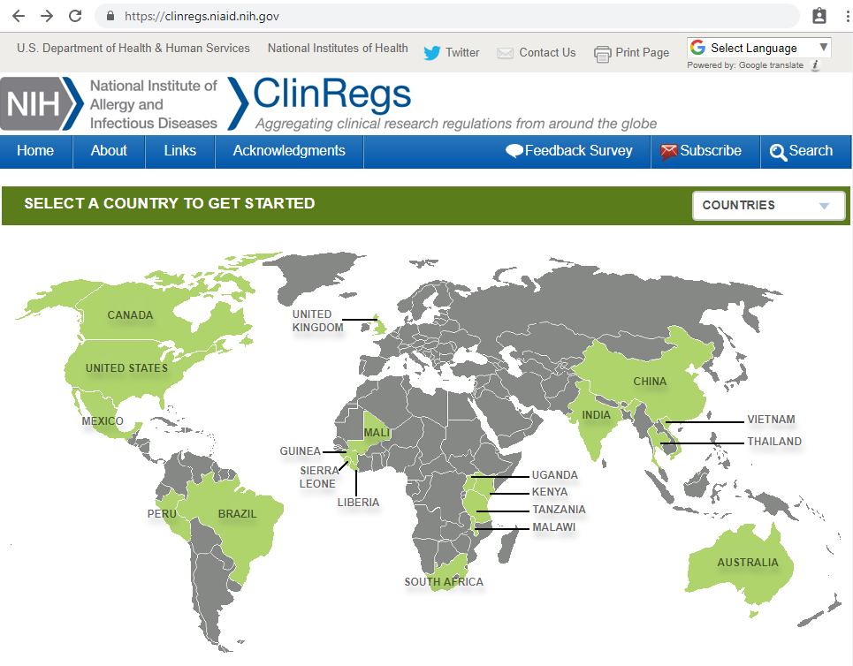

Slide 5
Terminología
¿Qué es un consentimiento informado?

Slide 6
Consentimiento informado
El proceso mediante el cual un paciente conoce y entiende la finalidad, los beneficios y los potenciales riesgos de una intervención médica o quirúrgica, lo que incluye ensayos clínicos, y luego acepta recibir el tratamiento o participar en el ensayo.
medicinenet.com

Slide 7
Consentimiento informado
Acuerdo voluntario para participar en una investigación. No se trata simplemente de un formulario que se firma, sino de un proceso en el cual el participante comprende de qué se trata la investigación y cuáles son sus riesgos.
Oficina para la Protección de Sujetos de Investigación de la USC
https://oprs.usc.edu/
Notes:
A veces los trabajadores de salud se refieren al formulario de consentimiento como un “consentimiento informado”. Esto no es totalmente exacto. El consentimiento informado es el proceso y las acciones que ocurren cuando una persona conoce los detalles y considera participar en la investigación antes de prestar su conformidad. Las firmas que constan en el formulario se consideran una prueba de que este proceso ocurrió, pero el formulario de consentimiento informado no puede reemplazar un proceso adecuado.

Slide 8
Consentimiento informado
¿Por qué se debe obtener el consentimiento informado?

Slide 9
Consentimiento informado
¿Por qué se debe obtener el consentimiento informado?
El consentimiento informado se basa en el principio ético del respeto por las personas
Personas como agentes autónomos
Las personas con autonomía limitada tienen derecho a mayor protección

Slide 10
Requisitos generales del consentimiento informado (1)
45 CFR 46.116
Antes de que un ser humano participe en una investigación cubierta por esta política, un investigador deberá obtener el consentimiento informado legalmente vigente del participante o del representante legalmente autorizado del participante.

Slide 11
Requisitos generales del consentimiento informado (2)
45 CFR 46.116
El investigador obtendrá el consentimiento informado solo en las circunstancias que le ofrezcan al posible participante o al representante legalmente autorizado suficiente oportunidad para discutir y considerar si desea o no desea participar, y que minimicen la posibilidad de coacción o influencia indebida.

Slide 12
Requisitos generales del consentimiento informado (3)
45 CFR 46.116
La información que se proporciona al participante o al representante legalmente autorizado deberá estar en un lenguaje comprensible para el participante o el representante legalmente autorizado.

Slide 13
Requisitos generales del consentimiento informado (4)
45 CFR 46.116
El posible participante o el representante legalmente autorizado debe recibir la información que una persona razonable desearía tener para tomar una decisión informada sobre su participación, y debe tener la oportunidad de discutir esa información.

Slide 14
Consentimiento informado
Proceso mediante el cual una persona voluntariamente expresa su voluntad de participar en la investigación, después de haber sido informada y de haber entendido todos los aspectos de la investigación que son relevantes para su decisión.

Slide 15
Elementos requeridos del consentimiento informado
Básicos
Adicionales

Slide 16
Elementos básicos del consentimiento informado (1)
45 CFR 46.116
Declaración de que el estudio involucra investigación, explicación de las finalidades de la investigación y la duración esperada de la participación, descripción de los procedimientos que se realizarán e identificación de cualquier procedimiento que sea experimental.

Slide 17
Elementos básicos del consentimiento informado (2)
45 CFR 46.116
Descripción de cualquier riesgo o malestar razonablemente previsible para el participante.

Slide 18
Elementos básicos del consentimiento informado (3)
45 CFR 46.116
Descripción de los beneficios para el participante u otras personas que razonablemente se puedan esperar de la investigación.

Slide 19
Elementos básicos del consentimiento informado (4)
45 CFR 46.116
Divulgación de los procedimientos o tratamientos alternativos apropiados, si los hubiera, que podrían ser beneficiosos para el participante.

Slide 20
Elementos básicos del consentimiento informado (5)
45 CFR 46.116
Declaración que describe la medida, si corresponde, en que se mantendrá la confidencialidad de los registros que identifiquen al participante.

Slide 21
Elementos básicos del consentimiento informado (6)
45 CFR 46.116
Para las investigaciones que impliquen más que un riesgo mínimo, explicación sobre la disponibilidad de compensación o tratamientos médicos en caso de lesiones y, si los hubiera, en qué consisten o dónde se puede obtener más información.

Slide 22
Elementos básicos del consentimiento informado (7)
45 CFR 46.116
Explicación sobre a quién se debe contactar si el participante tiene preguntas pertinentes sobre la investigación y sus derechos, y a quién se debe contactar en caso de lesiones relacionadas con la investigación que haya sufrido el participante.

Slide 23
Elementos básicos del consentimiento informado (8)
45 CFR 46.116
Declaración de que la participación es voluntaria, de que negarse a participar no tendrá como resultado ningún castigo o pérdida de los beneficios que de otro modo le corresponderían al participante, y de que el participante podrá interrumpir su participación en cualquier momento sin ningún castigo o pérdida de los beneficios que de otro modo le corresponderían al participante.

Slide 24
Elementos básicos del consentimiento informado (9)
45 CFR 46.116
Una de las siguientes
Declaración de que se pueden eliminar los identificadores de la información privada identificable o las muestras biológicas identificables y que, luego de tal eliminación, la información o las muestras biológicas podrían utilizarse para futuros estudios de investigación o distribuirse a otro investigador para futuros estudios de investigación sin obtener un consentimiento informado adicional del participante o representante legalmente autorizado, si fuera una posibilidad.
Declaración de que la información o las muestras biológicas del participante recolectadas como parte de la investigación, aun cuando se hayan eliminado los identificadores, no serán utilizadas ni distribuidas para futuros estudios de investigación.

Slide 25
Elementos adicionales del consentimiento informado (1)
45 CFR 46.116
Declaración de que el tratamiento o procedimiento particular puede implicar riesgos para el participante (o para el embrión o feto, si la participante está embarazada o pudiera embarazarse) que actualmente son imprevisibles.

Slide 26
Elementos adicionales del consentimiento informado (2)
45 CFR 46.116
Circunstancias previstas en las cuales el investigador puede interrumpir la participación sin el consentimiento del participante o del representante legalmente autorizado.

Slide 27
Elementos adicionales del consentimiento informado (3)
45 CFR 46.116
Costos adicionales para el participante que pueden surgir de la participación en la investigación.

Slide 28
Elementos adicionales del consentimiento informado (4)
45 CFR 46.116
Las consecuencias de la decisión del participante de retirarse de la investigación y los procedimientos para la interrupción ordenada de su participación.

Slide 29
Elementos adicionales del consentimiento informado (5)
45 CFR 46.116
Declaración de que se informarán al participante los nuevos resultados significativos encontrados durante el transcurso de la investigación que puedan relacionarse con la voluntad del participante de continuar participando en el estudio.

Slide 30
Elementos adicionales del consentimiento informado (6)
45 CFR 46.116
La cantidad aproximada de participantes que formarán parte del estudio.

Slide 31
Elementos adicionales del consentimiento informado (7)
45 CFR 46.116
Declaración de que las muestras biológicas del participante (incluso si se eliminan los identificadores) pueden usarse para obtener ganancias comerciales y si el participante recibirá o no recibirá una parte de esas ganancias.

Slide 32
Elementos adicionales del consentimiento informado (8)
45 CFR 46.116
Declaración sobre si se divulgarán a los participantes los resultados de la investigación que sean clínicamente relevantes, incluidos los resultados individuales de la investigación, y, si así fuera, en qué condiciones.

Slide 33
Elementos adicionales del consentimiento informado (9)
45 CFR 46.116
En el caso de investigaciones que incluyan muestras biológicas, si la investigación incluirá (si ya se sabe) o podría incluir la secuenciación del genoma completo (es decir, secuenciación de una muestra somática o de línea germinal humana con el objetivo de generar la secuencia del genoma o exoma de esa muestra).

Slide 34
Presentación de la información
45 CFR 46.116
El consentimiento informado debe comenzar con una presentación breve y enfocada de la información clave que podría ayudar más a un posible participante o representante legalmente autorizado a entender los motivos por los cuales uno puede querer o no quererparticipar en la investigación.
Esta parte del formulario de consentimiento informado debe estar organizada y debe presentarse de una forma que facilite la comprensión.

Slide 35
Presentación de la información
45 CFR 46.116
El consentimiento informado como una totalidad debe presentar la información relacionada con la investigación con suficiente cantidad de detalles, y debe estar organizado y presentado de una forma que no se limite a ofrecer listas de hechos aislados, sino que facilite la comprensión, por parte del posible participante o representante legalmente autorizado, de los motivos por los cuales uno puede querer o no participar.

Slide 36
Terminología
¿Qué es el asentimiento?

Slide 37
Asentimiento
45 CFR 46.408
Acuerdo afirmativo para participar en una investigación
Notes:
(b) Asentimiento significa el acuerdo afirmativo del niño para participar en la investigación. Si no hay un acuerdo afirmativo, la mera ausencia de objeción no debería interpretarse como asentimiento.
(c) Permiso significa el acuerdo del/de los padre/s o tutor para que su hijo/a o el menor bajo tutela participe en la investigación.
(d) Padre significa el padre biológico o adoptivo de un niño.
(e) Tutor significa una persona que está autorizada, de conformidad con la ley local o estatal aplicable, para prestar consentimiento en nombre del niño para recibir atención médica general.

Slide 38
Asentimiento
Cuando un potencial participante de la investigación no pueda dar legalmente su consentimiento informado para la investigación, el consentimiento debe obtenerse del padre, tutor o representante legalmente autorizado.
También debe obtenerse el asentimiento del participante cuando corresponda.

Slide 39
Asentimiento del niño
45 CFR 46.408
La Junta de Revisión Institucional (IRB) determinará que se tomen medidas apropiadas para obtener el asentimiento de los niños, cuando en la opinión de la IRB los niños puedan dar su asentimiento.

Slide 40
Asentimiento del niño
45 CFR 46.408
La IRB determinará que se tomen medidas apropiadas para obtener el asentimiento de los niños, cuando en la opinión de la IRB los niños puedan dar su asentimiento.
Al determinar si los niños son capaces de dar su asentimiento, la IRB tendrá en cuenta la edad, madurez y estado psicológico de los niños involucrados.
Notes:
Generalmente, la menor edad para dar el asentimiento es 7 años; la IRB decide.
También se deben considerar cuestiones de divulgación; por ejemplo, ¿el niño conoce su estado de VIH?

Slide 41
Asentimiento del niño
45 CFR 46.408
La IRB determinará que se tomen medidas apropiadas para obtener el asentimiento de los niños, cuando en la opinión de la IRB los niños puedan dar su asentimiento.
Al determinar si los niños son capaces de dar su asentimiento, la IRB tendrá en cuenta la edad, madurez y estado psicológico de los niños involucrados.
Cuando la IRB determine que se requiere el asentimiento, también determinará si se debe documentar tal asentimiento y cómo debe hacerse esto.
Notes:
Los formularios de asentimiento deben emplear terminología simple escrita con un nivel de lectura adecuado – a menudo para el participante más joven en el rango de edades del estudio – o se pueden desarrollar distintos formularios para los diferentes grupos etarios.

Slide 42
Aplicación en estudios de IMPAACT

Slide 43
Aplicación en estudios de IMPAACT
Sección de protección de sujetos humanos en la investigación en cada protocolo
Revisión y aprobación de la Junta de Revisión Institucional/Comité de Ética (IRB/EC)
Participantes vulnerables
Consentimiento informado
Posibles beneficios
Posibles riesgos
Reembolso/compensación
Privacidad y confidencialidad
Informe de enfermedades transmisibles
Manejo de hallazgos incidentales

Slide 44
Aplicación en estudios de IMPAACT
Muestra de formulario de consentimiento informado incluida en cada protocolo
Para participantes que pueden dar su consentimiento informado independiente
Para padres/tutores de participantes que no pueden dar su consentimiento informado independiente
Muestra de formulario de asentimiento también incluida cuando corresponda

Slide 45
Aplicación en estudios de IMPAACT
Los Equipos de Protocolo de IMPAACT son responsables de desarrollar estos formularios y garantizar que:
Se cumplan todos los requisitos normativos
Se incluya toda la información que una persona razonable desearía tener
Toda la información sea comprensible

Slide 46
Aplicación en estudios de IMPAACT
Los Equipos de Protocolo de IMPAACT son responsables de desarrollar estos formularios y asegurarse de que:
Se cumplan todos los requisitos normativos
Se incluya toda la información que una persona razonable desearía tener
Toda la información sea comprensible

Slide 47
Aplicación en estudios de IMPAACT
Los centros de estudio de IMPAACT deben adaptar las muestras de los formularios de los protocolos siguiendo todas las normas aplicables y los requerimientos de la IRB/EC
Siguiendo todas las normas aplicables y los requerimientos de la IRB/EC
Incorporando detalles de contacto y procedimientos específicos del centro
Traduciendo el material a todos los idiomas locales correspondientes

Slide 48
Aplicación en estudios de IMPAACT
Los centros de estudio de IMPAACT deben adaptar las muestras de los formularios de los protocolos siguiendo todas las normas aplicables y los requerimientos de la IRB/EC
Siguiendo todas las normas aplicables y los requerimientos de la IRB/EC
Incorporando detalles de contacto y procedimientos específicos del centro
Traduciendo el material a todos los idiomas locales correspondientes

Slide 49
Los miembros del Consejo Asesor Comunitario de IMPAACT (ICAB) pueden ofrecer información a los Equipos de Protocolo como parte de las revisiones de documentos de protocolos
Los miembros del ICAB y del Consejo Asesor Comunitario (CAB) local pueden ofrecer información al personal del centro del estudio como parte del desarrollo de formularios específicos del centro

Slide 50
Trabajemos juntos…

Slide 51
Trabajemos juntos…
Consulte la guía con el esquema del estudio IMPAACT 2019 en las páginas 1-2

Slide 52
IMPAACT 2019
Este estudio está probando comprimidos combinados de ABC/DTG/3TC con dosis fija en niños menores de 12 años.
Los niños que pesen 25 kg o más tomarán comprimidos Triumeq de formulación sólida (aprobados en EE. UU. para adultos y niños que pesen al menos 40 kg).
Los niños que pesen menos de 25 kg tomarán comprimidos dispersables.
Cada uno de los tres medicamentos incluidos en los comprimidos combinados fue probado en niños en estudios anteriores; este es el primer estudio de los comprimidos combinados que se realiza con niños menores.

Slide 53
Las normas exigen que los formularios de consentimiento informado incluyan una explicación de los objetivos de la investigación.
Piense en un padre cuyo hijo podría participar en este estudio, ¿cómo le explicaría la finalidad del estudio en el formulario de consentimiento informado?
Escriba algunos de los términos y oraciones que usaría…

Slide 54
Ahora piense en un niño de 9 años que podría participar en este estudio.
¿Cómo le explicaría la finalidad del estudio en el formulario de asentimiento?
Escriba algunos de los términos y oraciones que usaría…

Slide 55
IMPAACT 2019
Algunos niños de este estudio tendrán evaluaciones PK intensivas en la visita del estudio de la Semana 1.
Esta visita se describe en las páginas 5-8 de las notas.
Los niños que realicen evaluaciones PK intensivas tomarán sus comprimidos de ABC/DTG/3TC en el centro del estudio y luego se les realizarán 8 extracciones de sangre durante las próximas 24 horas.
Estos niños también tendrán “administración directamente observada” cada día hasta la visita del estudio correspondiente a la Semana 1 (ver la página 4 de las notas).

Slide 56
Las normas exigen que los formularios de consentimiento informado incluyan una descripción de los procedimientos que se realizarán.
Consideremos el formulario de consentimiento informado: veamos la página 9 de las notas
¿Qué piensa de este texto?
¿Qué sugerencias tiene para mejorarlo?

Slide 57
Ahora consideremos el formulario de asentimiento: veamos la página 10 de la guía
¿Qué piensa de este texto?
¿Qué sugerencias tiene para mejorarlo?

Slide 58
¿Tiene alguna pregunta?

Slide 59
Recursos
Código de Regulaciones Federales de EE. UU. (CFR)
45 CFR 46, Protección de los Seres Humanos en la Investigación
21 CFR 50, Protección de los Seres Humanos en la Investigación
https://www.ecfr.gov/
Oficina de Protección de Investigaciones Humanas de EE. UU.
https://www.hhs.gov/ohrp/
Conferencia Internacional sobre Armonización - Directrices de Buenas Prácticas Clínicas
Paso 4.8, Consentimiento Informado de Sujetos del Estudio
https://www.ich.org/
ClinRegs
Base de datos en línea de información relacionada con normas de investigación clínica de países específicos
https://clinregs.niaid.nih.gov/

